Slide 1
MENGAPA KURIKULUM HARUS DIREVISI?

Slide 2
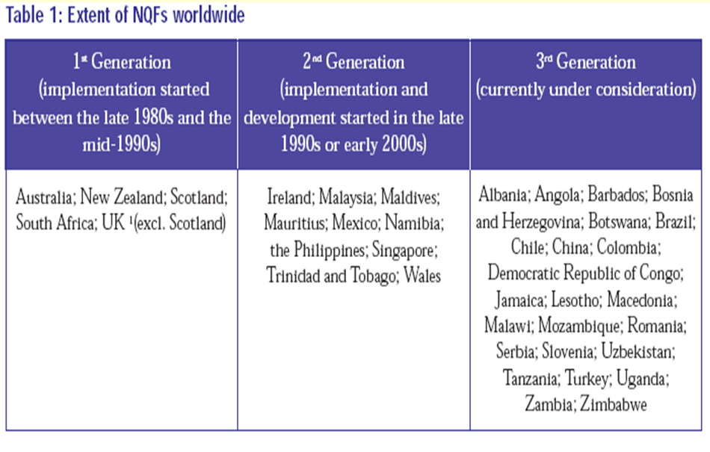
Apakah kita sudah terlambat?

Slide 3
LANDASAN YURIDIS
UU No. 12 Tahun 2012 Tentang Pendidikan Tinggi
Perpres No. 8 Tahun 2012 Tentang Kerangka Kualifikasi Nasional Indonesia
PP No. 4 Tahun 2014 Tentang Penyelenggaraan Pendidikan Tinggi dan Pengelolaan Perguruan Tinggi
Permendikbud No. 73 Tahun 2013 Tentang Penerapan KKNI Bidang Pendidikan Tinggi
Permendikbud No. 49 Tahun 2014 Tentang Standar Nasional Pendidikan Tinggi.

Slide 4
UU No. 12 Tahun 2012 Pasal 29 Ayat (2) menyatakan bahwa Kerangka Kualifikasi Nasional menjadi acuan pokok dalam penetapan kompetensi lulusan pendidikan akademik, pendidikan vokasi, dan pendidikan profesi.

Slide 5
MENGAPA KKNI?

Slide 6
Kerangka Kualifikasi Nasional Indonesia (Perpres No. 8 Tahun 2012 ayat [1]), adalah kerangka penjenjangan kualifikasi kompetensi yang dapat menyandingkan, menyetarakan, dan mengintegrasikan antara bidang pendidikan dan bidang pelatihan kerja serta pengalaman kerja dalam rangka pemberian pengakuan kompetensi kerja sesuai dengan struktur pekerjaan di berbagai sektor.

Slide 7
PERATURAN PRESIDEN REPUBLIK INDONESIA NOMOR 103 TAHUN 2007 TENTANG PENGESAHAN REGIONAL CONVENTION ON THE RECOGNITION OF STUDIES, DIPLOMAS AND DEGREES IN HIGHER EDUCATION IN ASIA AND THE PACIFIC (KONVENSI REGIONAL MENGENAI PENGAKUAN STUDI, IJAZAH DAN GELAR PENDIDIKAN TINGGI DI ASIA DAN PASIFIK)

Slide 8
Tatakala Pengembangan KKNI
Studi literatur dan komparasi: Australia, New Zealand, UK, Germany, France, Japan, Thailand, Hongkong, European Commission of Higher Education
Implementasi KKNI, sinkronisasi antar sektor, pengakuan oleh berbagai sektor atas kualifikasi KKNI.
SDM asing
2012
2009
Penilaian kesetaraan dan
pengakuan kualifikasi
KKNI
2003
2006
2010
2011
2016
SDM Indonesia
UU 20-2003
PP no.31 -2006 –dasar dari KKNI
Pengembangan KKNI
Kementrian Diknas dan
Kementrian Nakertrans
Penyetaraan antara kualifikasi lulusan dengan kualifikasi KKNI, PPL, Pendidikan multi entry dan multi exit, Pendidikan sistem terbuka

Slide 9
Pencapaian Level pada KKNI Melalui Berbagai Jalur
PENDIDIKAN :
GELAR AKADEMIS
 | SMP | SMA | D1 | D2 | D3 | S1 | PRO | S2 | S3
 |  |  |  |  |  |  |  |  | 9
U |  |  |  |  |  |  |  | 8
M D |  |  |  |  |  |  | 7
M |  |  |  |  |  | 6
 |  |  |  |  | 5
 |  |  |  | 4
 |  |  | 3
 |  | 2
 | 1
 | OPERATOR |  |  | ANALIS |  |  | AHLI
PROFESI :
SERTIFIKAT PROFESI (PII)
OTODIDAK :
PENGALAMAN
KEAHLIAN
KHUSUS
INDUSTRI :
FUNGSI JABATAN KERJA

Slide 10
Deskripsi KualifikasI pada KKNI
Deskripsi Kualifikasi pada KKNI merefleksikan capaian pembelajaran (learning outcomes) yang peroleh seseorang melalui jalur
pendidikan
pelatihan
pengalaman kerja
pembelajaran mandiri
SCIENCE
KNOWLEDGE
AFFECTIVE DOMAIN
IQF
SKILLS
KNOW HOW
Capaian Pembelajaran (learning outcomes): internasilisasi dan akumulasi ilmu pengetahuan, pengetahuan, pengetahuan praktis,ketrampilan, afeksi, dan kompetensi yang dicapai melalui proses pendidikan yang terstruktur dan mencakup suatu bidang ilmu/keahlian tertentu atau melalui pengalaman kerja.
The share of Science, Knowledge, Knowhow and Skills in each IQF level may vary according to the national qualification assessment established by all concerned parties.

Slide 11
KKNI
S3
S3T
SPESIALIS 2
AHLI
TEKNISI/ ANALIS
OPERATOR
AHLI
TEKNISI/ ANALIS
OPERATOR
9
S2
S2T
SPESIALIS 1
8
PROFESI
7
S1
DIV/ S1T
6
DIII
5
DII
4
DI
3
SMU
SMK
2
PROGRAM AKADEMIK
PROGRAM VOKASI
PROGRAM PROFESI
1
PENGEMBANGAN KARIR BERBASIS PELATIHAN KERJA
PENGEMBANGAN KARIR BERBASIS PENGALAMAN

Slide 12
Pendidikan
In formal
Pendidikan
Formal
Lembaga kaulifikasi
terakreditasi
Lembaga kaulifikasi
terakreditasi
Badan Kualifikasi Nasional
Indonesia
Lembaga Sertifikasi
terakreditasi
Lembaga Sertifikasi Profesi
Lembaga Sertifikasi Kompetensi
Pengembangan
di industri &
Stakeholders lainnya
Pendidikan
Non formal
Penyetaraan antar sektor

Slide 13
KNOWLEDGE
PENGETAHUAN DAN PEMAHAMAN
PENILAIAN DAN PERTIMBANGAN
BERKOMUNIKASI
KNOW HOW
PENERAPAN PENGETAHUAN DAN PEMAHAMAN
ATTITUDE
BERSIKAP DAN BERPERILAKU
BELAJAR MANDIRI DAN MENGEMBANGKAN DIRI

Slide 14
KEMAMPUAN BIDANG KERJA
ALINEA -1 KKNI
ALINEA-3 KKNI
KEMAMPUAN MANAJERIAL
PENGETAHUAN YANG DIKUSAI
ALINEA – 2 KKNI

Slide 15
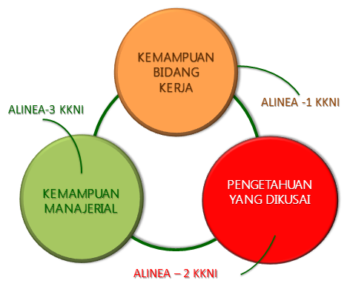
RUMUSAN CAPAIAN PEMBELAJARAN TINGKAT PROGRAM STUDI
(PROGRAM LEARNING OUTCOMES)
UU No.12/2012 Pasal 29 ayat (2)
Lihat A Tuning Guide to Formulating Degree Programme Profiles, 2010, hal. 20.
Profil lulusan
SCIENTIFIC
VISION
MARKET
SIGNAL
UNIVERSITY
VALUES
PROGRAM STUDI

Slide 16
TINGKATAN CAPAIAN PEMBELAJARAN
CAPAIAN PEMBELAJARAN TINGKAT PERGURUAN TINGGI
CAPAIAN PEMBELAJARAN TINGKAT PROGRAM STUDI
CAPAIAN PEMBELAJARAN TINGKAT PERKULIAHAN
ULO
PLO
CLO

Slide 17
JENJANG KUALIFIKASI - 5
Mampu menyelesaikan pekerjaan berlingkup luas, memilih metode yang sesuai dari beragam pilihan yang sudah maupun belum baku dengan menganalisis data, serta mampu menunjukkan kinerja dengan mutu dan kuantitas yang terukur. (Kemampuan bidang kerja)
Menguasai konsep teoritis bidang pengetahuan tertentu secara umum, serta mampu memformulasikan penyelesaian masalah prosedural. (Pengetahuan yang dikusasi)
Mampu mengelola kelompok kerja dan menyusun laporan tertulis secara komprehensif. (Kemampuan manajerial)
Bertanggung jawab pada pekerjaan sendiri dan dapat diberi tanggung jawab atas pencapaian hasil kerja kelompok (Kemampuan manajerial)

Slide 18
JENJANG KUALIFIKASI 6
Mampu mengaplikasikan bidang keahliannya dan memanfaatkan ilmu pengetahuan, teknologi, dan/atau seni pada bidangnya dalam penyelesaian masalah serta mampu beradaptasi terhadap situasi yang dihadapi. (Knowledge-Skills) – Kemampuan bidang kerja
Menguasai konsep teoritis bidang pengetahuan tertentu secara umum dan konsep teoritis bagian khusus dalam bidang pengetahuan tersebut secara mendalam, serta mampu memformulasikan penyelesaian masalah prosedural. (Knowledge-Skills) – Pengetahuan yang dikusasi
Mampu mengambil keputusan yang tepat berdasarkan analisis informasi dan data, dan mampu memberikan petunjuk dalam memilih berbagai alternatif solusi secara mandiri dan kelompok. (Knowledge,Skills, Attitude) – Kemampuan manajerial
Bertanggung jawab pada pekerjaan sendiri dan dapat diberi tanggung jawab atas pencapaian hasil kerja organisasi. (Attitude) – Kemampuan manajerial

Slide 19
JENJANG KUALIFIKASI 7
Mampu merencanakan dan mengelola sumberdaya di bawah tanggung jawabnya, dan mengevaluasi secara komprehensif kerjanya dengan memanfaatkan ilmu pengetahuan, teknologi, dan/atau seni untuk menghasilkan langkah-langkah pengembangan strategis organisasi.
Mampu memecahkan permasalahan ilmu pengetahuan, teknologi, dan/atau seni di dalam bidang keilmuannya melalui pendekatan monodisipliner.
Mampu melakukan riset dan mengambil keputusan strategis dengan akuntabilitas dan tanggung jawab penuh atas semua aspek yang berada di bawah tanggung jawab bidang keahliannya.

Slide 20
JENJANG KUALIFIKASI 8
Mampu mengembangkan pengetahuan, teknologi, dan/atau seni di dalam bidang keilmuannya atau praktek profesionalnya melalui riset, hingga menghasilkan karya inovatif dan teruji.
Mampu memecahkan permasalahan ilmu pengetahuan, teknologi, dan/atau seni di dalam bidang keilmuannya melalui pendekatan inter atau multidisipliner.
Mampu mengelola riset dan pengembangan yang bermanfaat bagi masyarakat dan keilmuan, serta mampu mendapat pengakuan nasional dan internasional.

Slide 21
JENJANG KUALIFIKASI 9
Mampu mengembangkan pengetahuan, teknologi, dan/atau seni baru di dalam bidang keilmuannya atau praktek profesionalnya melalui riset, hingga menghasilkan karya kreatif, original, dan teruji.
Mampu memecahkan permasalahan ilmu pengetahuan, teknologi, dan/atau seni di dalam bidang keilmuannya melalui pendekatan inter, multi, dan transdisipliner.
Mampu mengelola, memimpin, dan mengembangkan riset dan pengembangan yang bermanfaat bagi kemaslahatan umat manusia, serta mampu mendapat pengakuan nasional dan internasional.

Slide 22
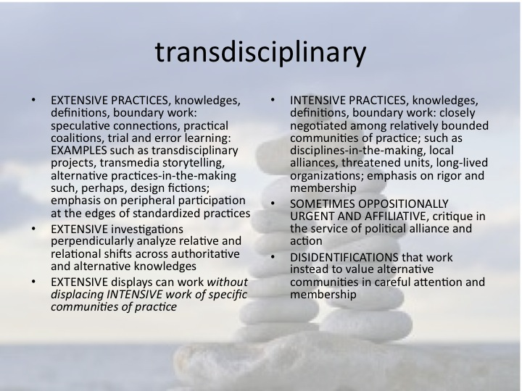

Slide 23
Lintas Disiplin Ilmu
multidisciplinary - researchers in separate disciplines work independently within their own disciplinary perspective, to address a common problem
interdisciplinary - researchers work jointly, but from each of their respective disciplinary perspectives, to address a common problem
transdisciplinary - researchers work jointly using a shared conceptual framework that draws together discipline-specific theories, concepts, and approaches, to address a common problem
Firm boundaries
(Rosenfield, 1992)
Permeable boundaries
No or blurred boundaries
Source: Dan Stokols, 2004

Slide 24
LANGKAH PERUMUSAN CAPAIAN PEMBELAJARAN
UNTUK PENGEMBANGAN KURIKULUM

Slide 25
CAPAIAN PEMBELAJARAN UNIVERSITAS (UNIVERSITY LEARNING OUTCOMES)
KK
KU
PERUMUSAN CAPAIAN PEMBELAJARAN PROGRAM STUDI (PROGRAM LEARNING OUTCOMES) ATAU SKL
PROFIL LULUSAN
KP
Jenjang Kognitif
Afektif
Jenjang Psikomotorik
PERUMUSAN CAPAIAN PEMBELAJARAN MATA KULIAH (COURSE LEARNING OUTCOMES)
Kata Kerja
&
Content Knowledge
mengandung
KONSEP-KONSEP KUNCI
Kegiatan
RPKPS
KATA KUNCI
KU = KOMPETENSI UTAMA
KK = KOMPETENSI KHUSUS
KP = KOMPETENSI PENDUKUNG

Slide 26
DESKRIPTOR KKNI LEVEL 5
ALINEA - 1
SKL - 1
ALINEA - 2
SKL - 2
ALINEA - 3
SKL - 3
ALINEA - 4
SKL - 4

Slide 27
CPMK1
CPMK2
CPMK3
SKL - 1
CPMK4
SKL - 2
CPMK5
CPMK6
SKL - 3
CPMK7
CPMK-8
SKL - 4
CPMK9
CPMKn

Slide 28
MATA KULIAH A
CPMK1
CPMK3
CPMK-2
CPMK-4
MATA KULIAH B
CPMK5
CPMK6
CPMK7
MATA KULIAH X
CPMKn
CPMK8
CPMK7
CPMK9
CPMK2
CPMK10
CPMK11
MATA KULIAH C

Slide 29
Melakukan (P5) pemeriksaan (skill) hitung sel eritrosit pada sampel darah manusia = 0,48 sks

Slide 30
 | C1 | C2 | C3 | C4 | C5 | C6
FACTUAL KNOWLEDGE |  | Kegiatan 1 Memahami jenis sel darah T = 20’ |  |  | Kegiatan 2 Membedakan jenis sel darah. T=20’
CONCEPT KNOWLEDGE
PROCEDURAL KNOWLEDGE |  | Kegiatan 3 Memahami jenis sel darah T = 20’
METACOG-NITIVE
 | P1 | P2 | P3 | P4 | P5
FK
CK
PK |  | Kegiatan 4 Memahami jenis sel darah P = 240’ |  |  | Kegiatan 5 Melakukan pemeriksaan P = 240’
MC

Slide 31
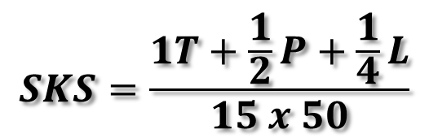
MENGHITUNG SKS
CPMK4
KOMPETENSI (CPP) | INDIKATOR | SUBSTANSI KAJIAN/MATERI/ISI | PENGALAMAN BELAJAR |  |  | SKS
 |  |  | T/D | P/P | L/TK
1 | - | - | 60 | 480
2
3
4
Jumlah
$$SKS=\frac{1T+\frac{1}{2}P+\frac{1}{4}L}{15 x 50}$$

Slide 32
NQF BEBERAPA NEGARA

Slide 33
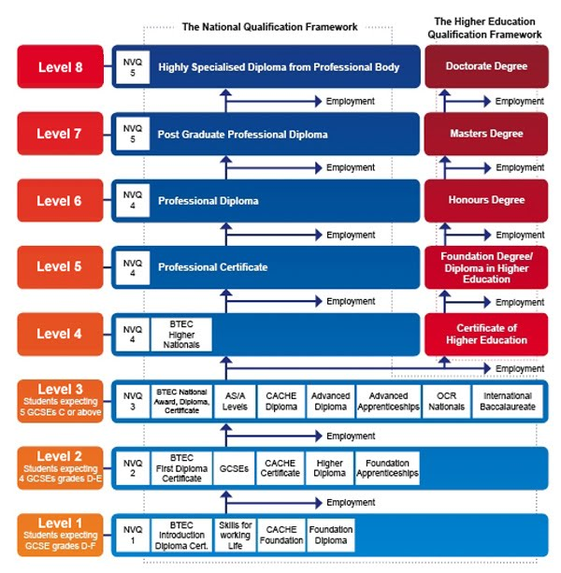
European Qualifications Framework

Slide 34
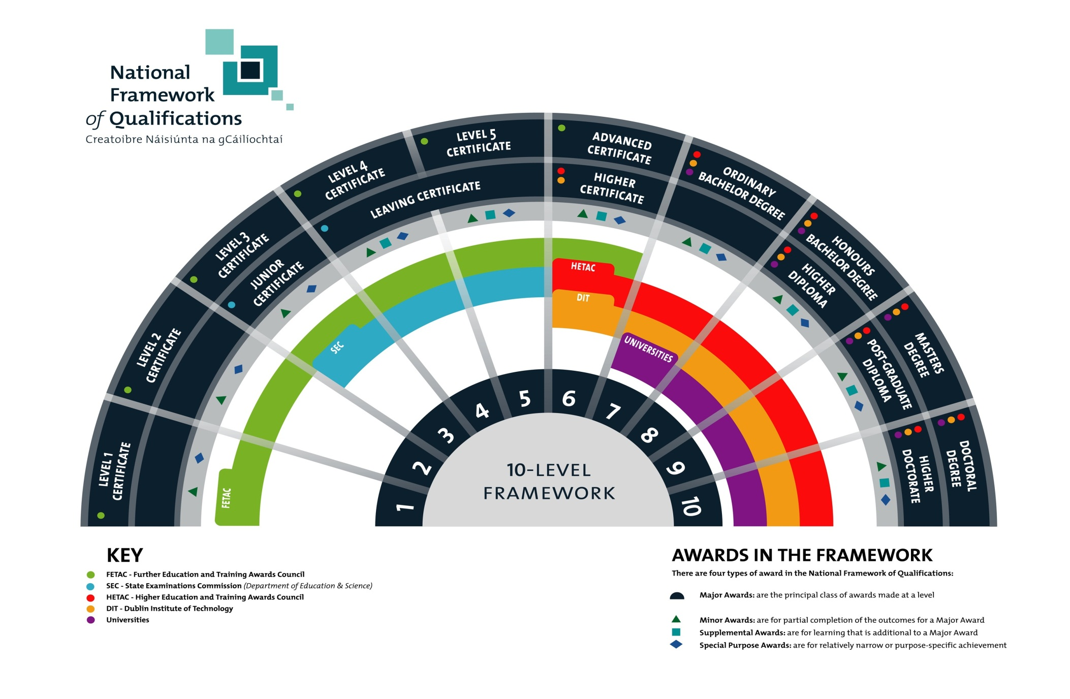
European Qualifications Framework

Slide 35
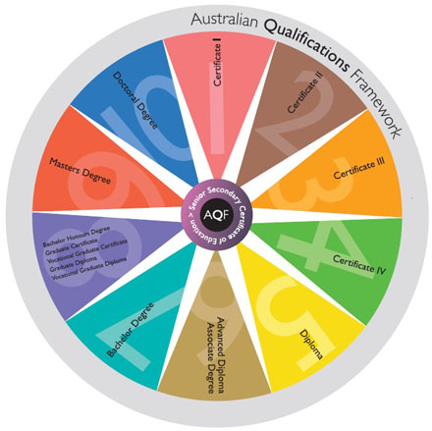
Australian Qualifications Framework

Slide 36
haturnuhun

